Slide 1
Лекция 10
Чтение события из файла

Slide 2
Напомним, что в режиме «Ввод» приложение вводит следующие данные:
Текущая дата
Название события
Количество времени события
Состояние (было или будет)
Дата окончания события для состояния «будет»

Slide 3
Программа <MyEvent>. Автор Касымов Д.Д.
20-07-2022
Питание
2.3
Было
20-07-2022
20-07-2022
Прочее
4.0
Будет
12-12-2022

Slide 4
Чтение реализуем в два этапа:
первый – чтение в специальный массив (список), второй – выдача списка на экран.

Slide 5
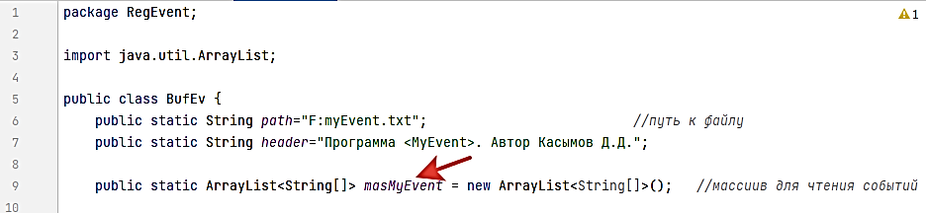

Slide 6
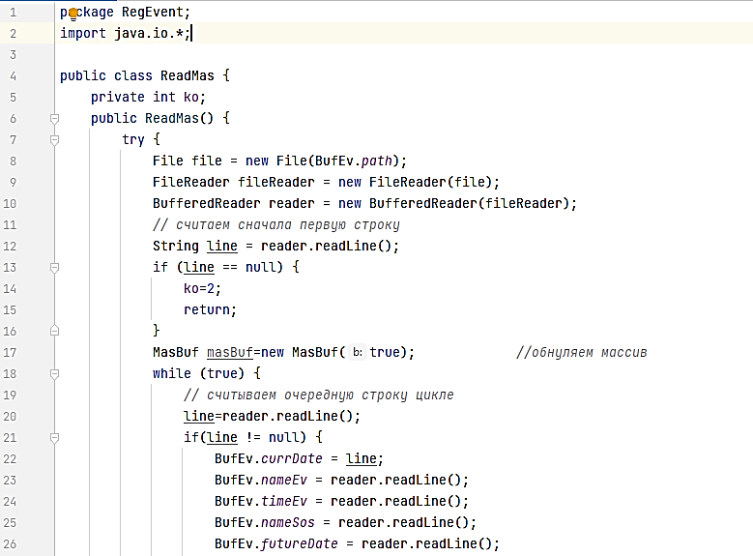
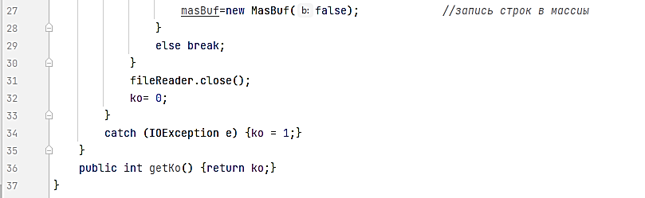

Slide 7
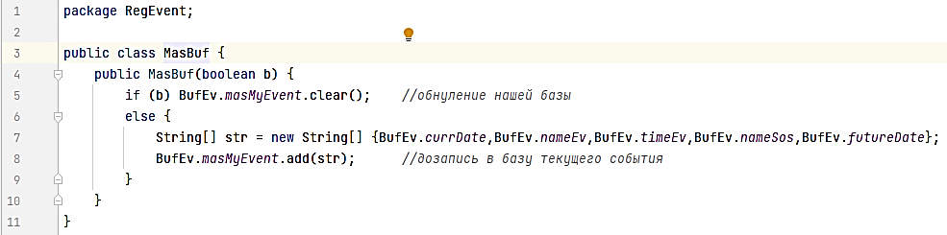

Slide 8
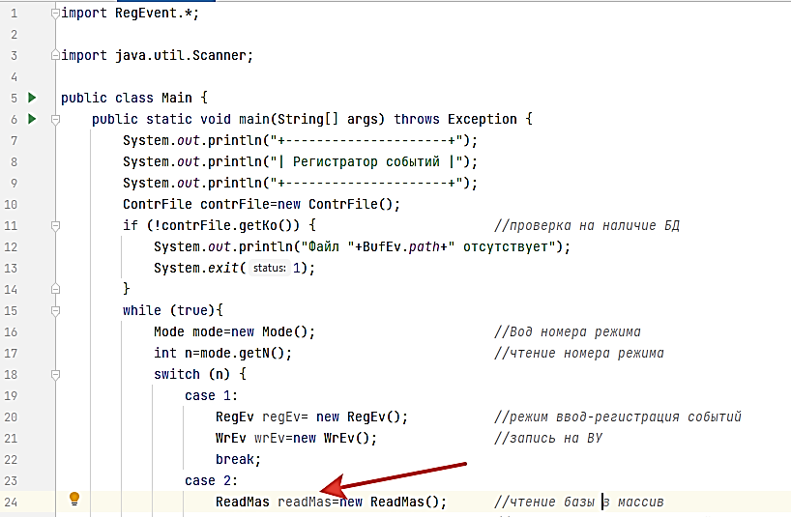

Slide 9
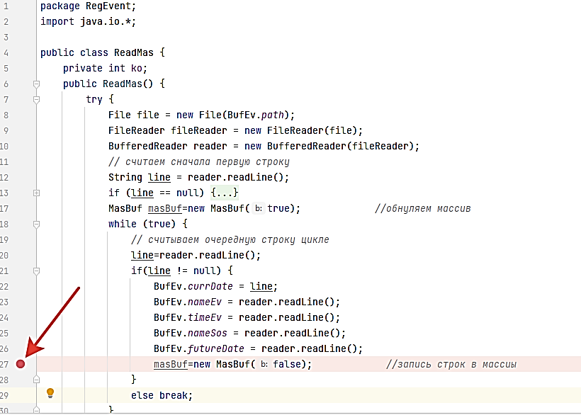

Slide 10
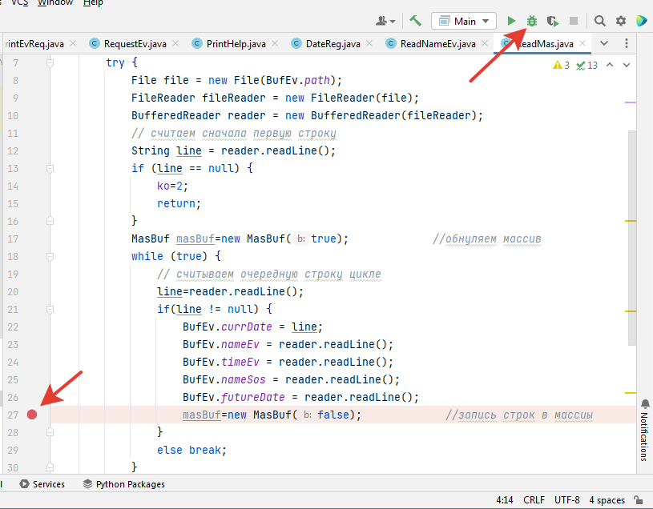

Slide 11
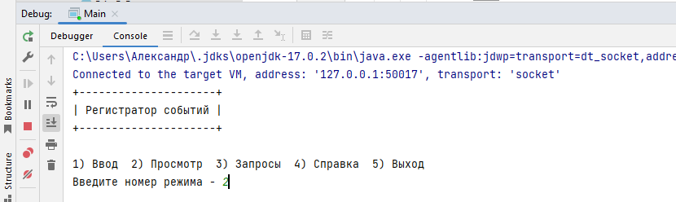

Slide 12
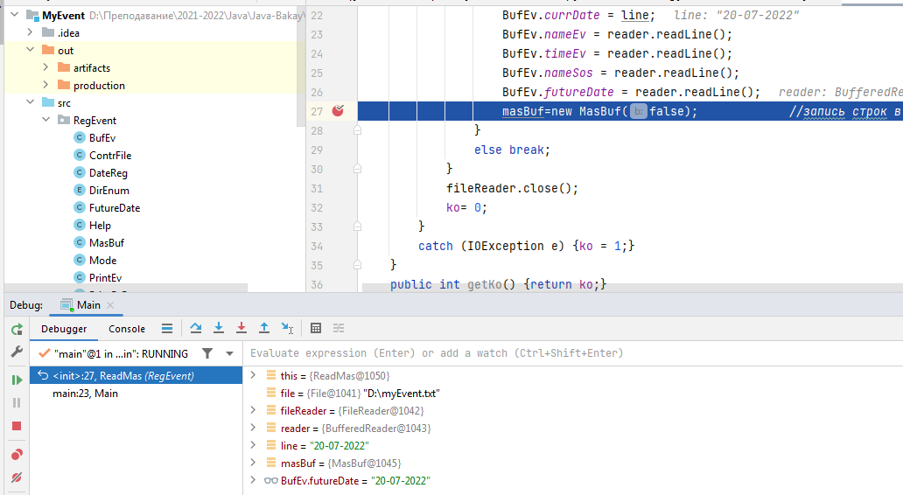

Slide 13
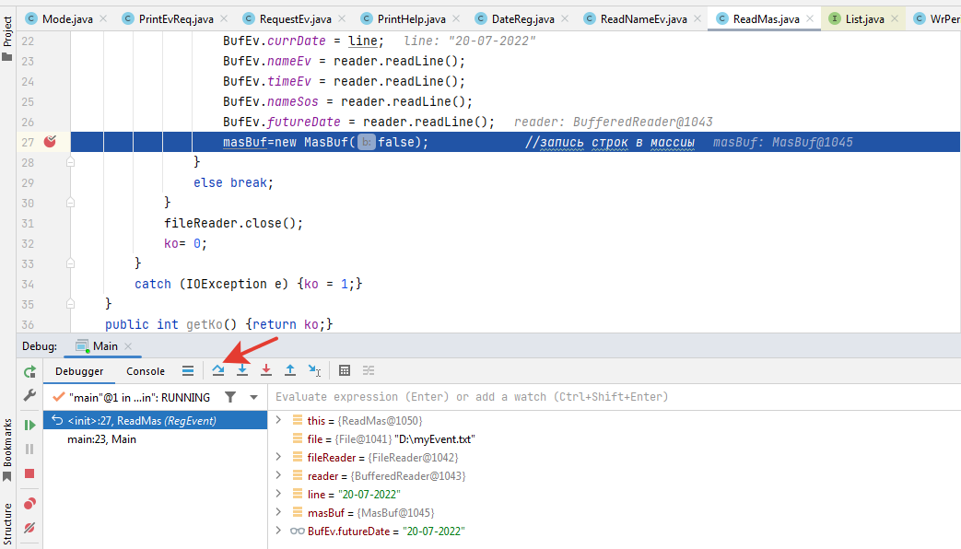

Slide 14
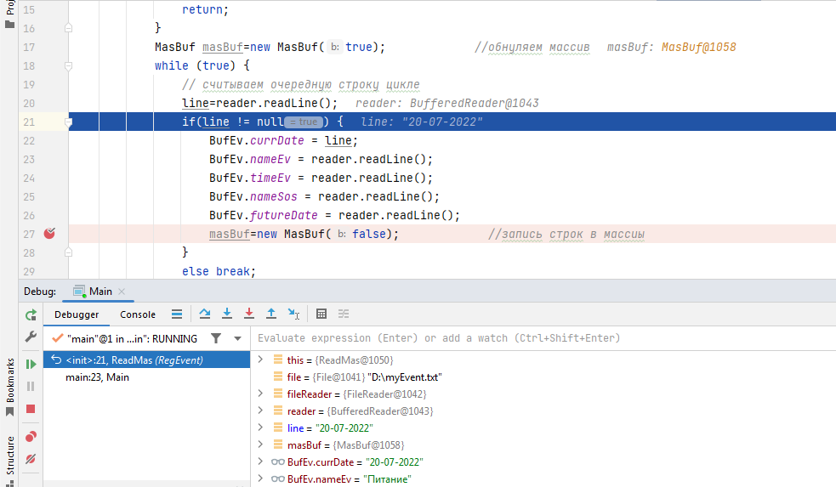

Slide 15
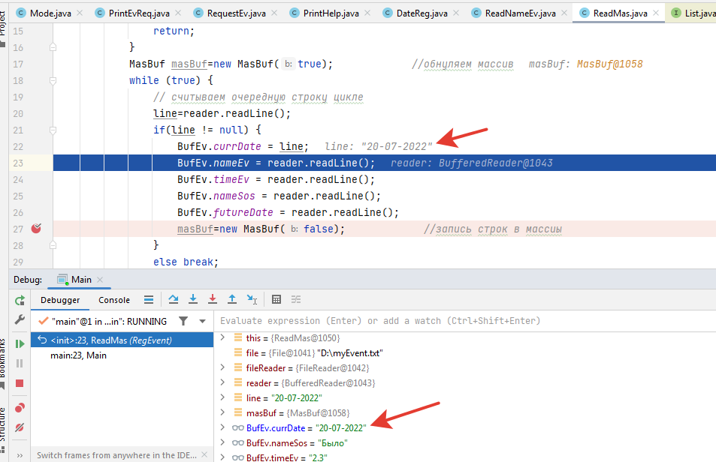

Slide 16
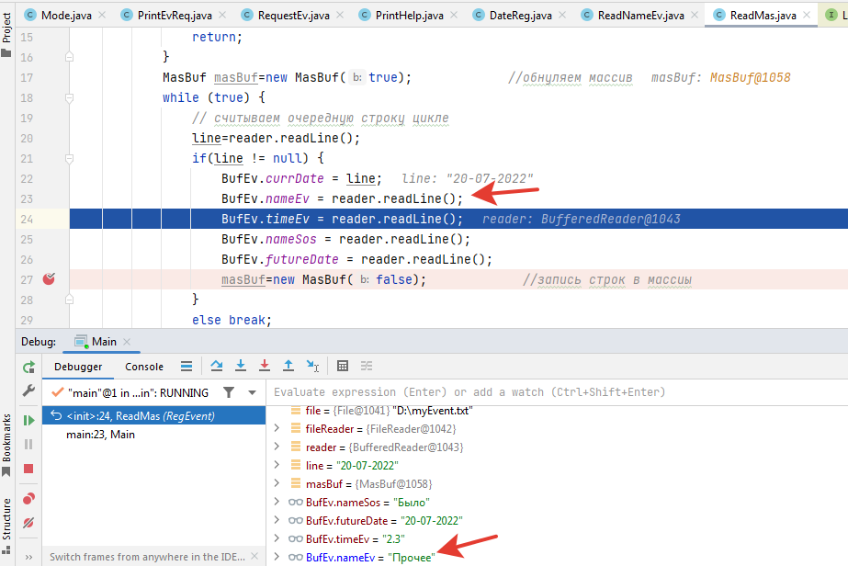

Slide 17
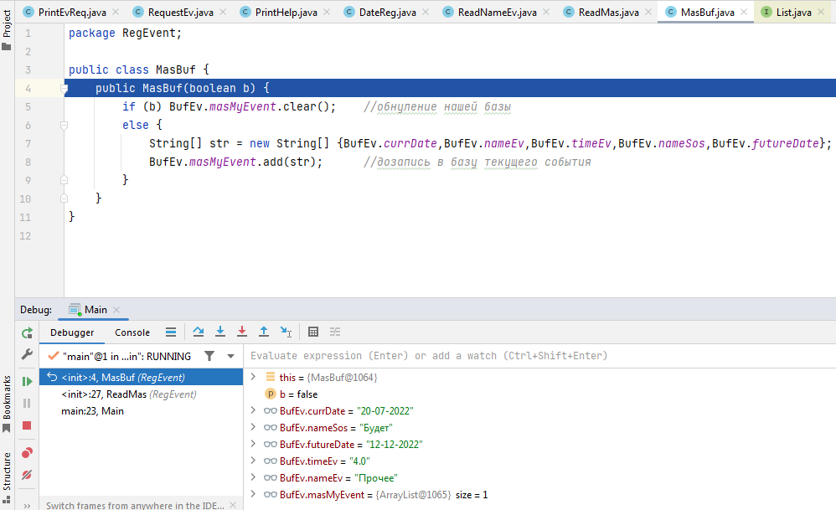

Slide 18
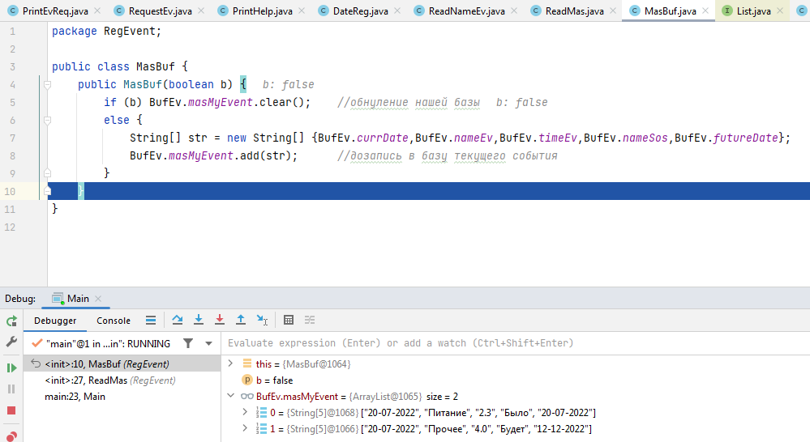

Slide 19
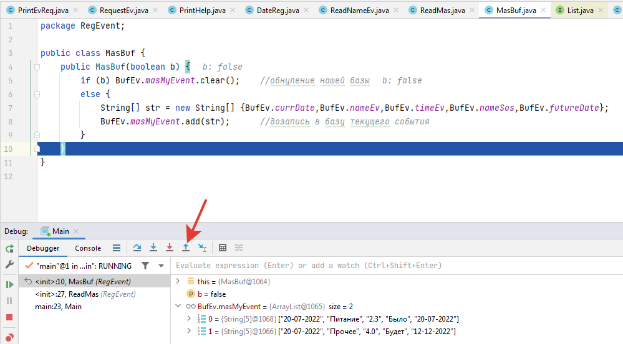

Slide 20
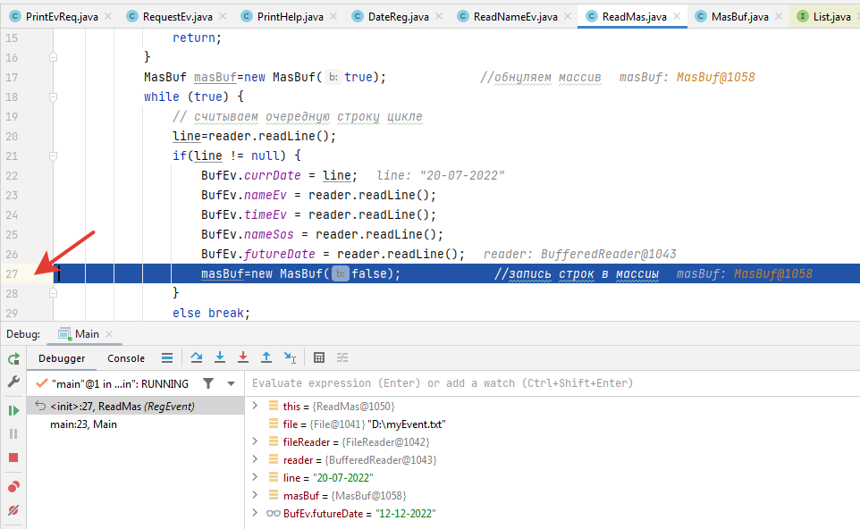

Slide 22
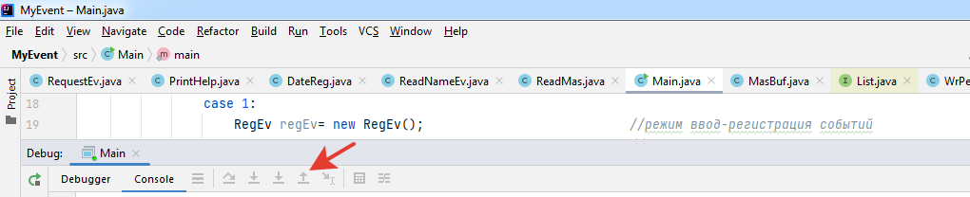
Step Out

Slide 23
